Slide 1
Выпускная квалификационная работа по курсу «Data Science» Тема: Прогнозирование конечных свойств новых материалов (композиционных материалов)
Слушатель: Степанова Василиса Валерьевна

Slide 2
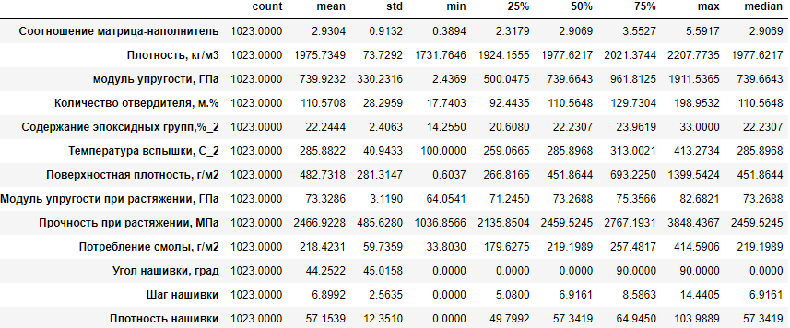
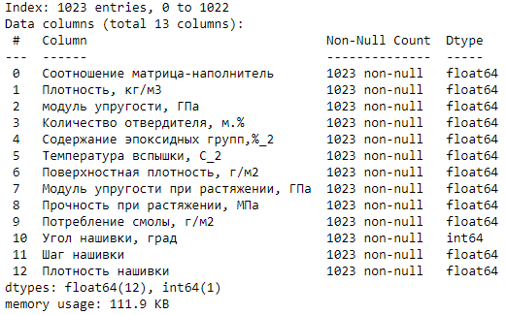
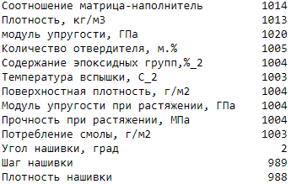
Разведочный анализ данных
Объединила датасеты и изучила описательную статистику с добавлением медианы.
¹
Проверила типы данных признаков
²
Проверила датасет на наличие:
Пропусков - 0
Дубликатов - 0
Уникальных значений
³

Slide 3
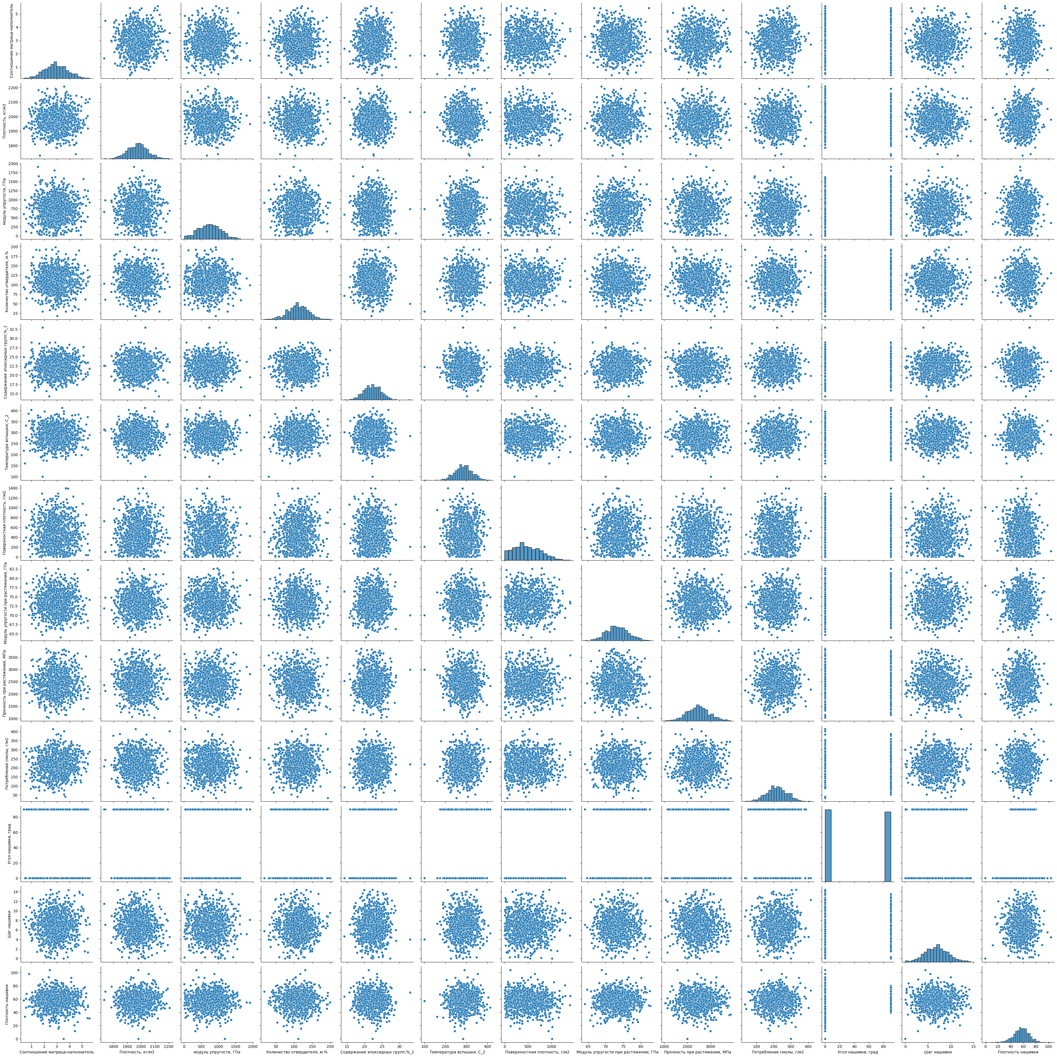
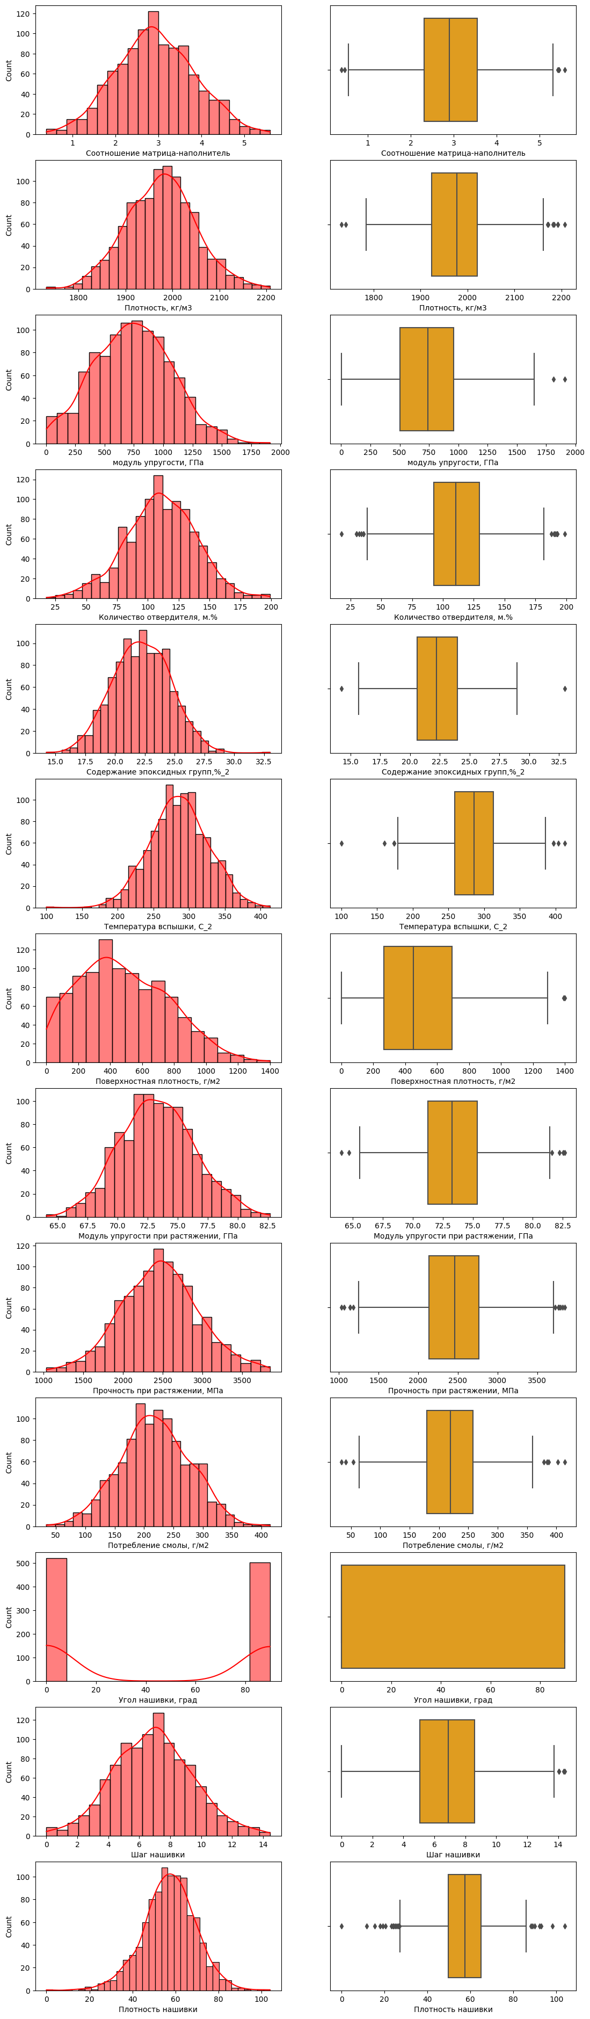
Разведочный анализ данных
Построила попарные графики рассеяния
⁴
Построила графики распределения переменных и "ящики с усами"
⁵

Slide 4
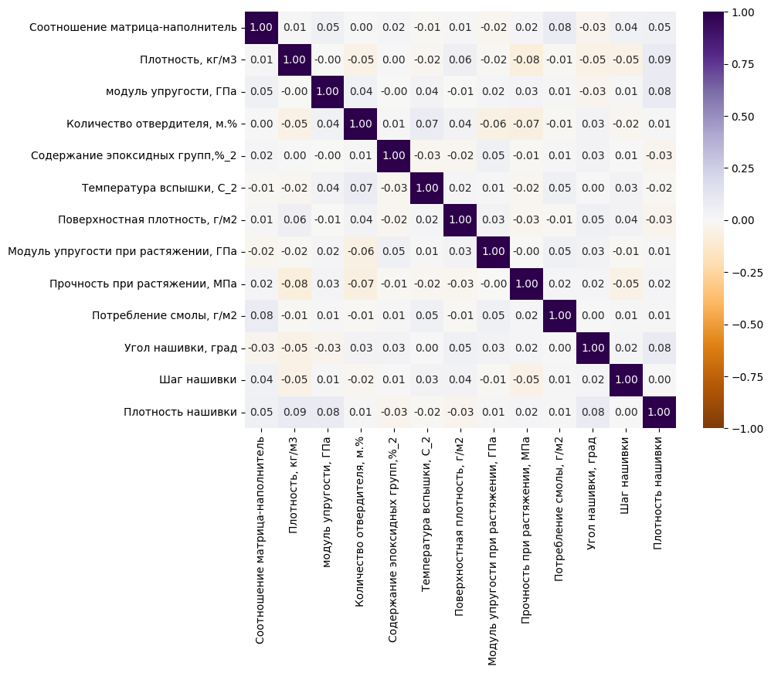
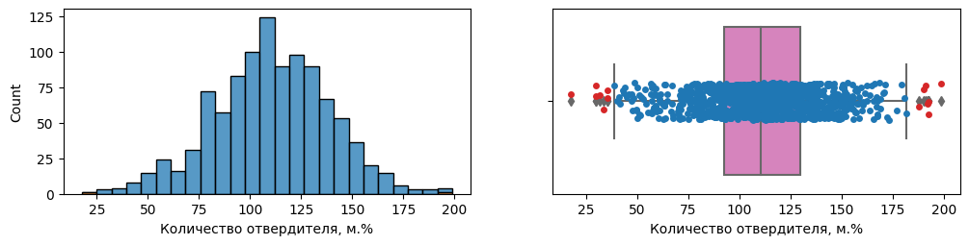
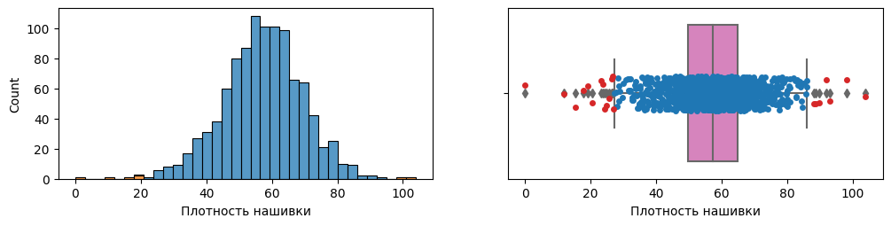
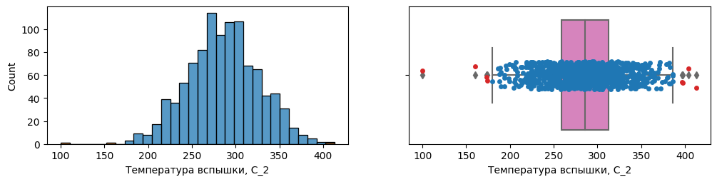
Разведочный анализ данных
Рассмотрела матрицу корреляции
⁶
Определила выбросы
Примеры:
⁷

Slide 5
Построенные модели
Линейная регрессия
Лассо (LASSO) регрессия
Гребневая (Ridge) регрессия
Метод опорных векторов для регрессии
Метод k-ближайших соседей
Деревья решений
Случайный лес
Градиентный бустинг
Многослойный персептрон
Нейронная сеть

Slide 6
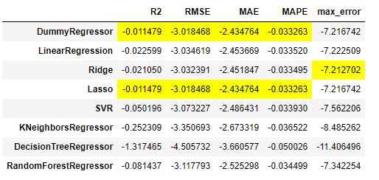
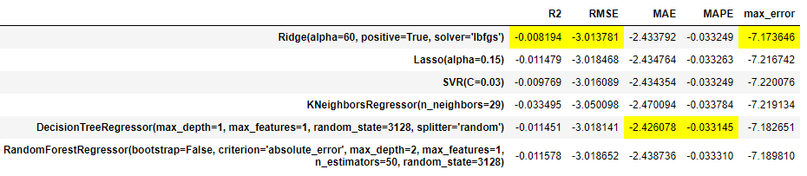
Модель для модуля упругости при растяжении
Сравнение моделей с параметрами по умолчанию
Сравнение моделей с подобранными параметрами

Slide 7
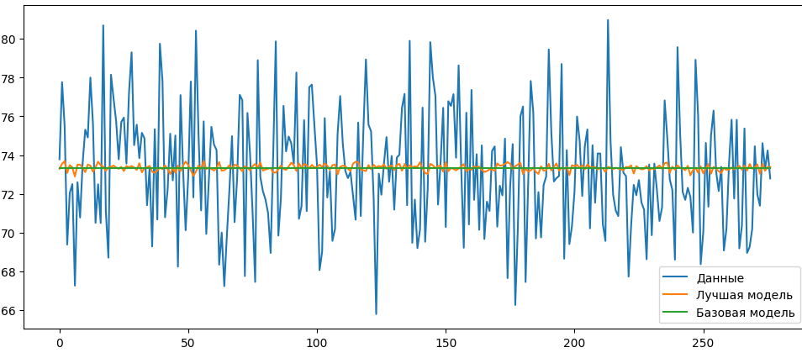
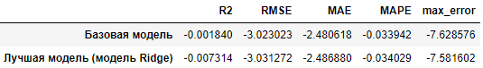
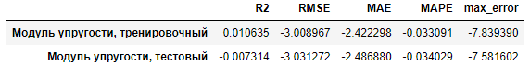
Модель для модуля упругости при растяжении

Slide 8
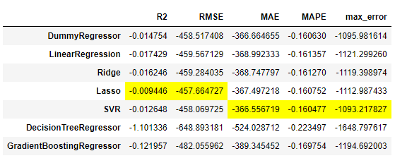
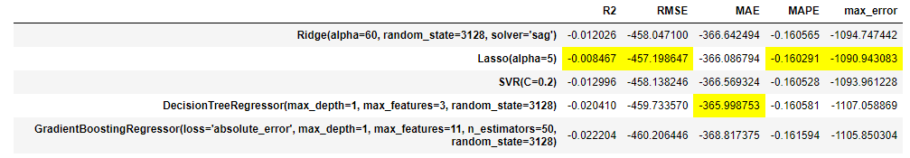
Модель для прочности при растяжении
Сравнение моделей с параметрами по умолчанию
Сравнение моделей с подобранными параметрами

Slide 9
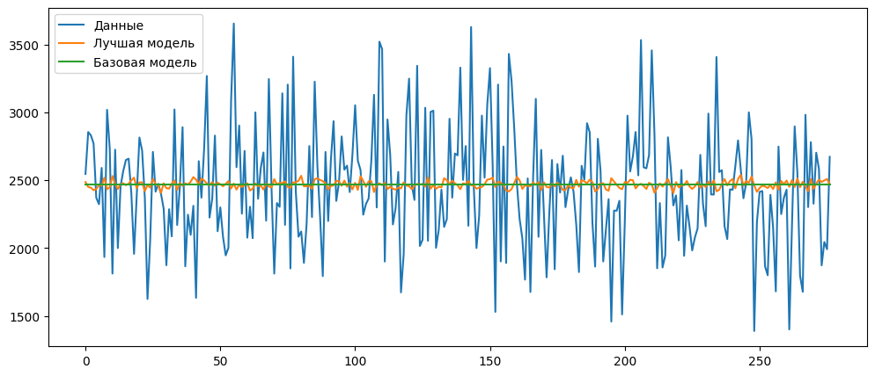
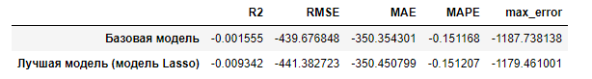
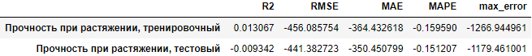
Модель для прочности при растяжении

Slide 10
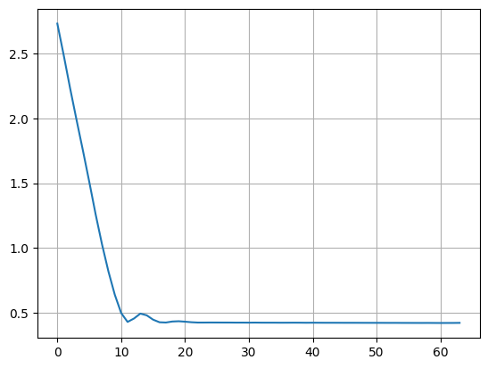
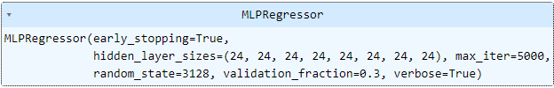
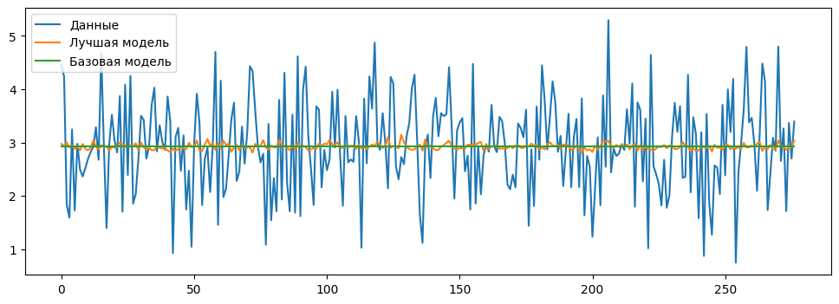
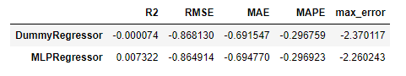
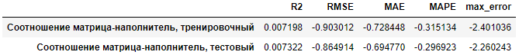
Модель для соотношения матрица-наполнитель
Модель MLPRegressor из библиотеки sklearn

Slide 11
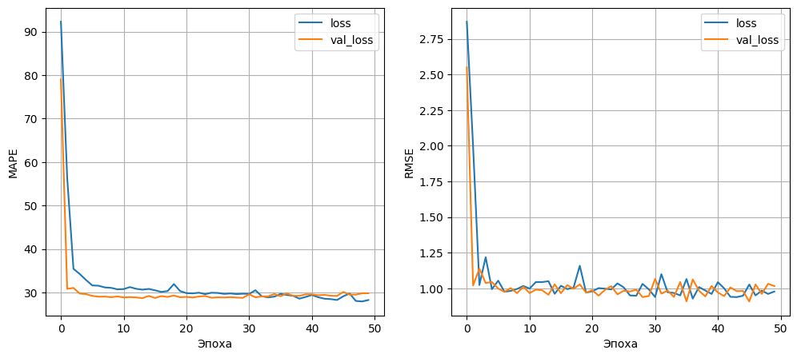
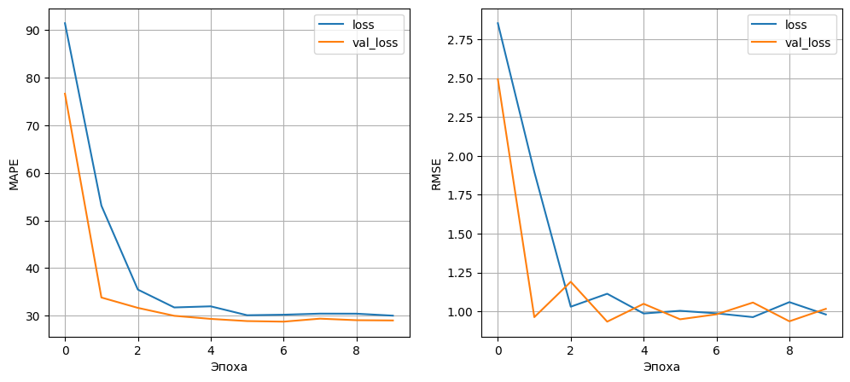
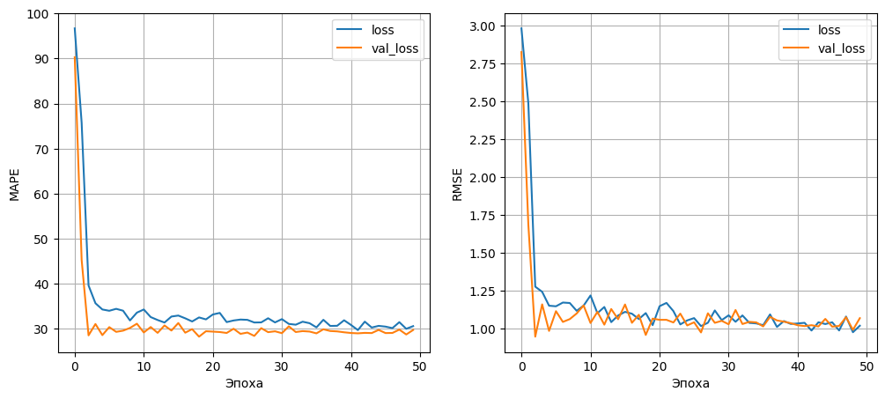
Модель для соотношения матрица-наполнитель
Обучение Нейросети
Нейросеть с ранней остановкой
Нейросеть с Dropout-слоем

Slide 12
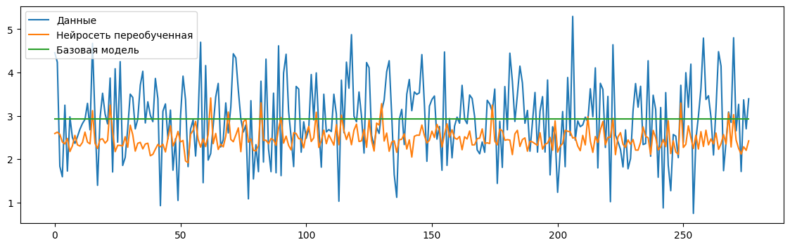
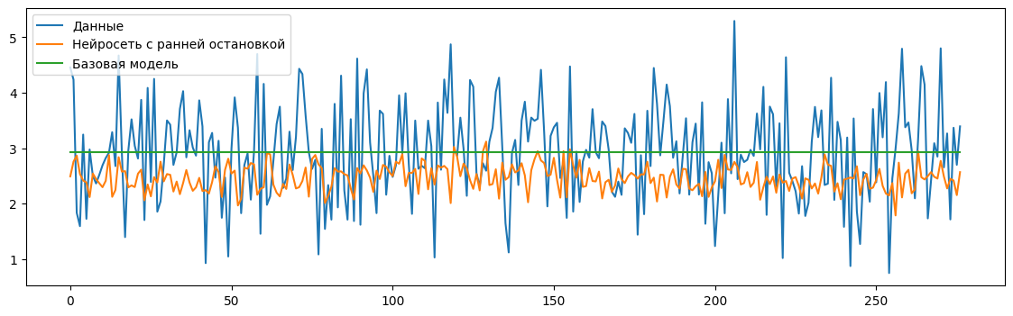
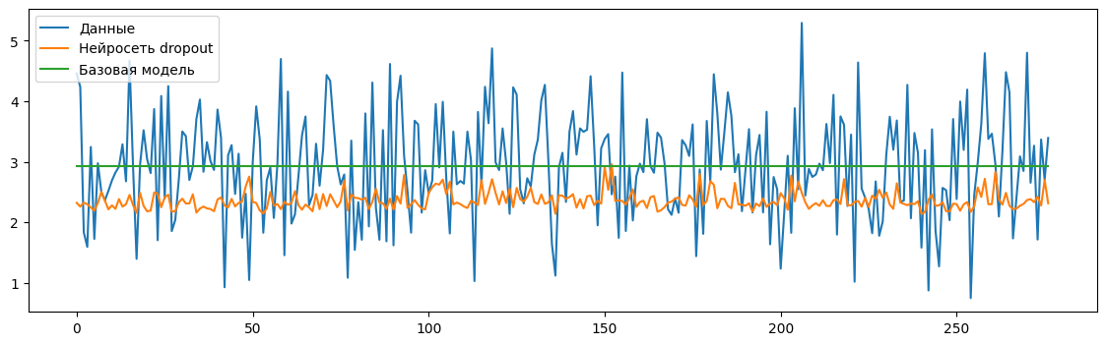
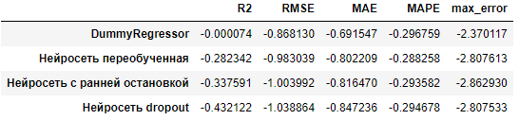
Модель для соотношения матрица-наполнитель
Обучение Нейросети
Нейросеть с ранней остановкой
Нейросеть с Dropout-слоем

Slide 13
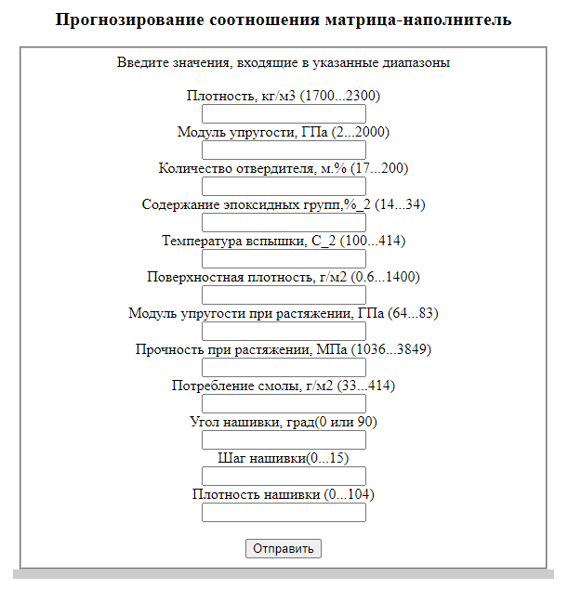
Разработка приложения
Разработала приложение для прогнозирования соотношения матрица-наполнитель

Slide 14
Спасибо за внимание!

